Slide 1

La Scuola che fa Salute
Mens(a) Sana
“LA SPESA CONSAPEVOLE’’
SIAN ASL NA1 Centro– SVET ASL NA1 Centro

Slide 2

L’educazione alimentare deve passare attraverso….

Slide 3
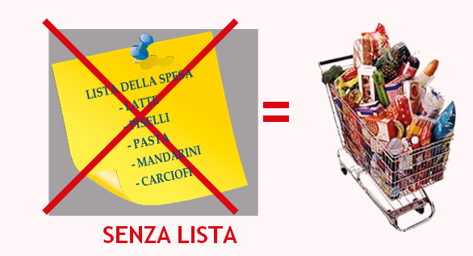
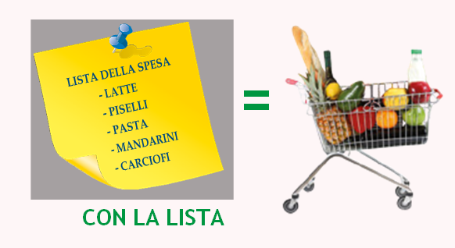
LA LISTA DELLA SPESA
Un primo consiglio, semplice ma efficace, è quello di recarsi al supermercato a stomaco pieno in modo da evitare di acquistare «per fame» ed usufruendo di una lista così da comprare solo i prodotti strettamente necessari.

Slide 4

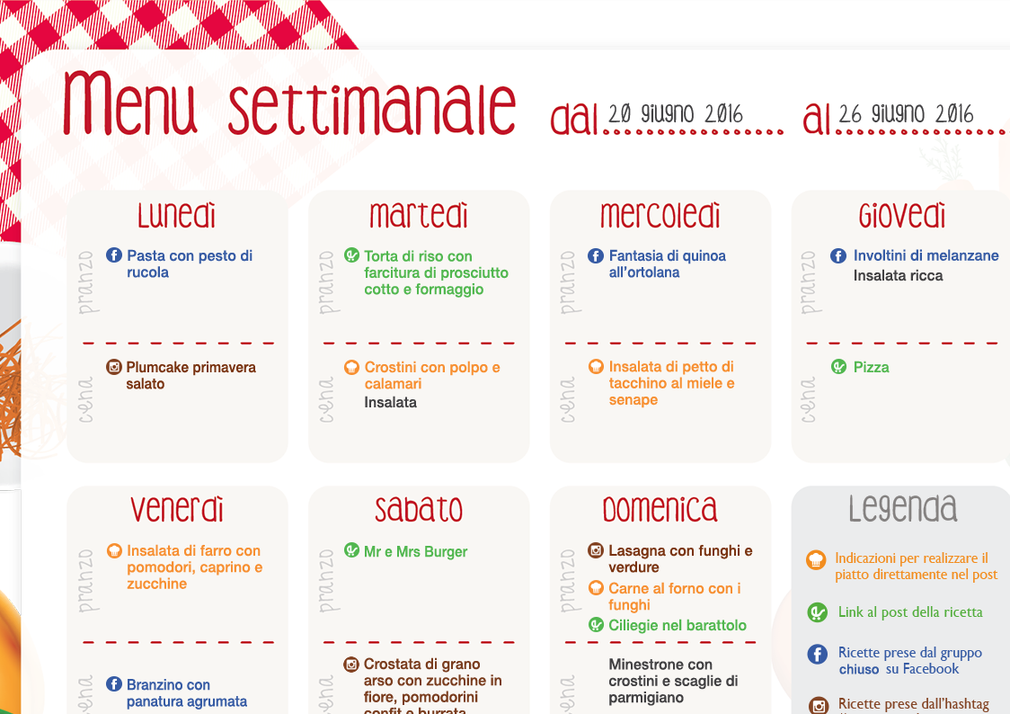
PIANIFICAZIONE DEI PASTI DELLA SETTIMANA
Altro consiglio è quello di stabilire una programmazione dell’alimentazione ben delineata, una sorta di «menù della settimana».
In questo modo, si potrà pianificare la spesa settimanale ricavandone numerosi vantaggi, tra i quali:
Garantire una dieta varia ed equilibrata
Evitare gli sprechi
Facilitare l’organizzazione casalinga con risparmio di tempo

Slide 5
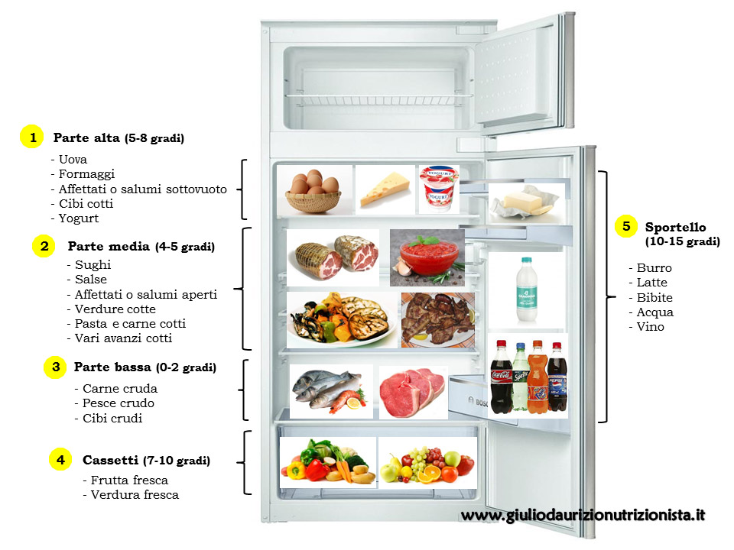
COME CONSERVARE GLI ALIMENTI IN FRIGORIFERO??
Alcune regole da ricordare:
Bisogna tenere gli alimenti ben coperti e separati per evitare le contaminazioni crociate
Evitare l'eccessivo riempimento del frigorifero
«Ciò che entra per primo nel frigorifero, ne esca per primo».

Slide 6
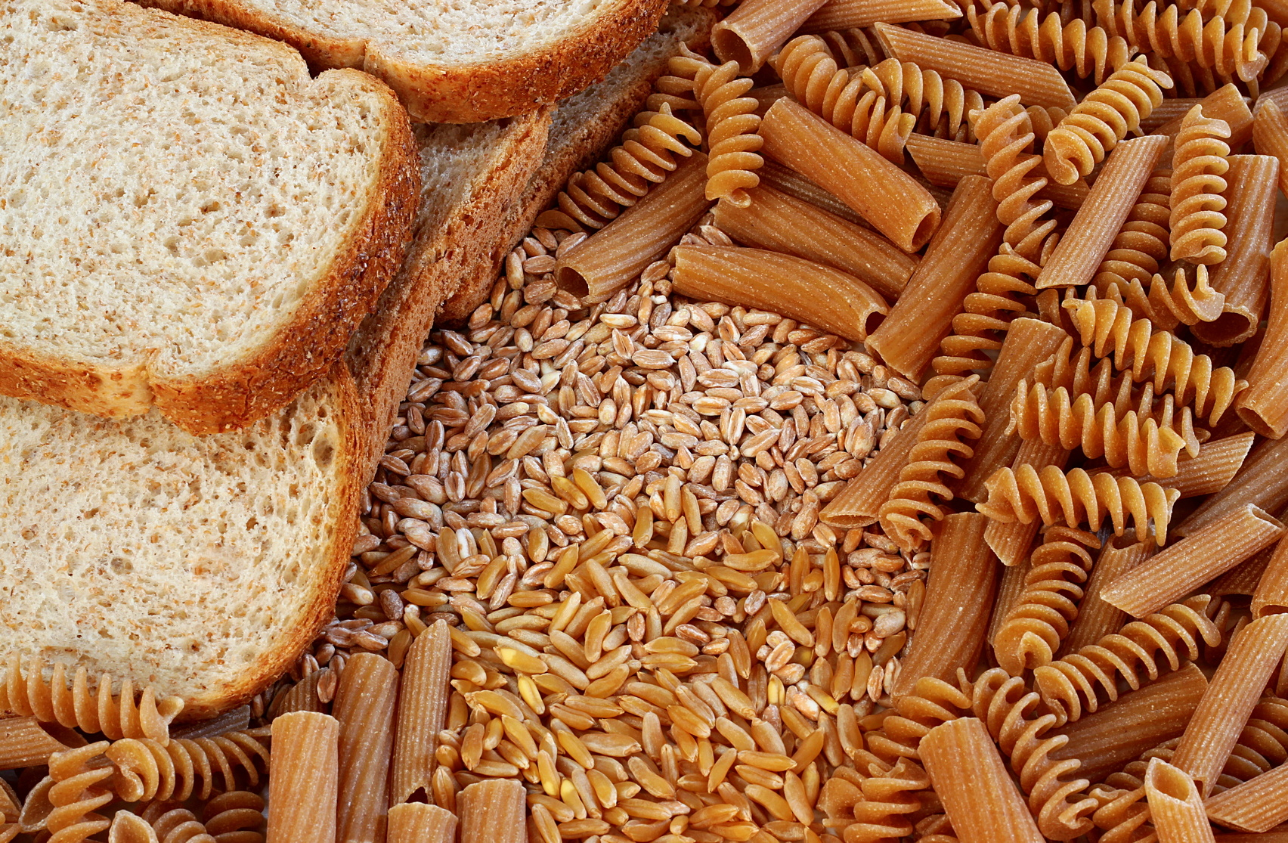
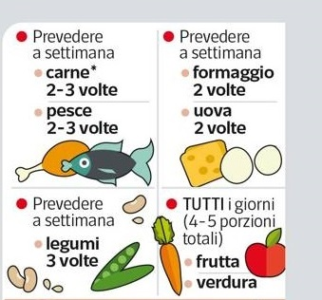

Quali alimenti non devono mai mancare nel nostro carrello della spesa?

Slide 7
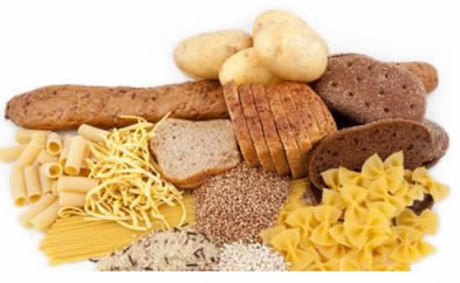
Acquisti consapevoli:
Cereali
Cerchiamo di ampliare i nostri orizzonti: non solo grano (pane e pasta) e riso, ma anche orzo, farro, miglio….
Sono da preferirsi in forma integrale in quanto ricchi in fibre, classe di sostanze dai numerosi effetti benefici per il nostro organismo tra i quali la capacità di aumentare il senso di sazietà, l’aumento della massa fecale con acceleramento della velocità del transito intestinale oltre alla riduzione del rischio di patologie quali il tumore al colon-retto.

Slide 8
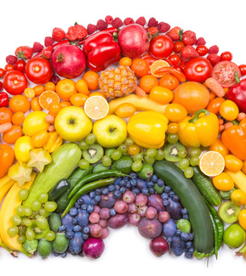
Acquisti consapevoli:
Frutta e verdura
Sono consigliate almeno 4-5 porzioni al giorno di frutta e verdura in quanto fonti di fibre, vitamine, sali minerali e sostanze antiossidanti.
Ad ogni colore è associato un determinato beneficio pertanto importante sarà variare il più possibile le proprie scelte.
Cerchiamo di rispettare la stagionalità dei singoli prodotti: oggi, l’offerta dei supermercati ci ha abituato a trovare tutto e sempre e per fare questo, spesso, utilizza processi che di naturale hanno ben poco!

Slide 9
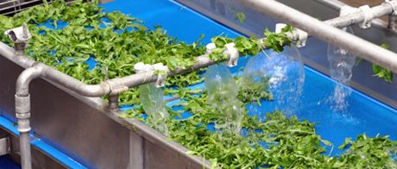
Acquisti consapevoli:
I prodotti di IV gamma
Sono definiti in questo modo la «verdura ed ortofrutta fresca, lavata, confezionata e pronta al consumo».
A livello industriale, le materie prime selezionate subiscono almeno un doppio lavaggio, seguito da confezionamento e conservazione a non più di 8°C per un periodo che intercorre tra i 5 e i 7 giorni.
Non bisogna mai interrompere la catena del freddo per non compromettere la sicurezza di questo prodotto pertanto il consiglio è quello di portare con sé una borsa termica e inserire al più presto i prodotti in frigorifero.

Slide 10
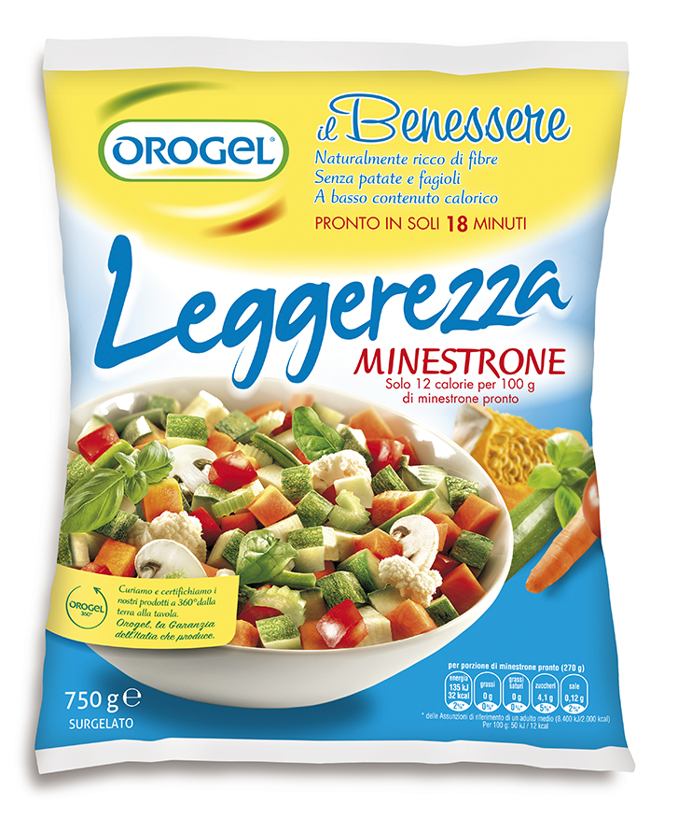
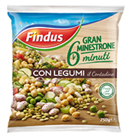
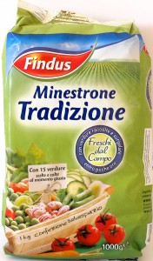
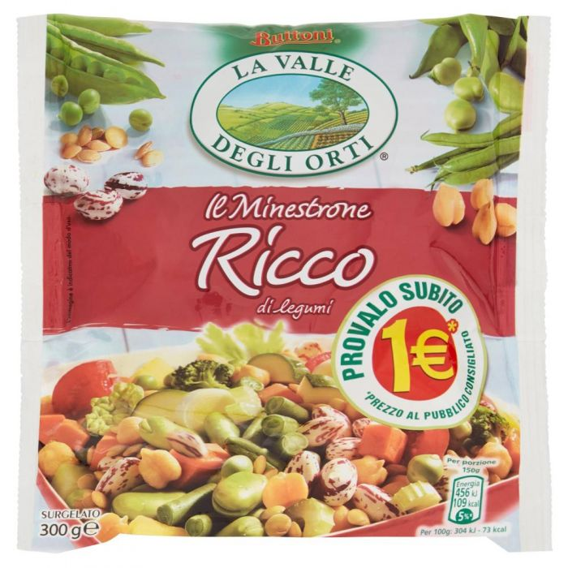
Non demonizziamo i surgelati!
Un prodotto surgelato non è un prodotto di serie B in quanto il contenuto nutrizionale resta invariato.
I prodotti vegetali surgelati possono essere cucinati tal quali senza dover passare attraverso la fase di scongelamento e ciò permette un notevole risparmio di tempo.
A livello industriale, vengono realizzati con la tecnica IQF che prevede la surgelazione «pezzo per pezzo» in modo tale che non si formi un blocco unico e siano rispettate le caratteristiche sensoriali del prodotto.

Slide 11

Acquisti consapevoli:
CARNE
Preferiamo il consumo di carni bianche (pollo, coniglio, tacchino) rispetto alle carni rosse che sono maggiormente ricche di grassi saturi ed anche ai salumi, aventi un elevato quantitativo di sale.
Attenzione ai prodotti trasformati che tanto piacciono ai più piccoli (e non solo!). È vero che in alcuni casi c’è un notevole risparmio di tempo ma siamo a conoscenza di come vengano realizzati a livello industriale??

Slide 12
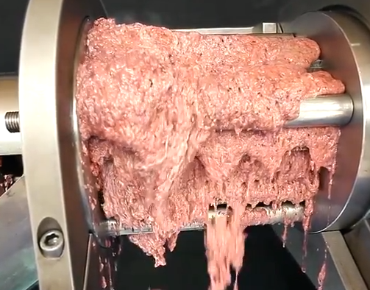


Acquisti consapevoli:
CARNE SEPARATA MECCANICAMENTE

Slide 13
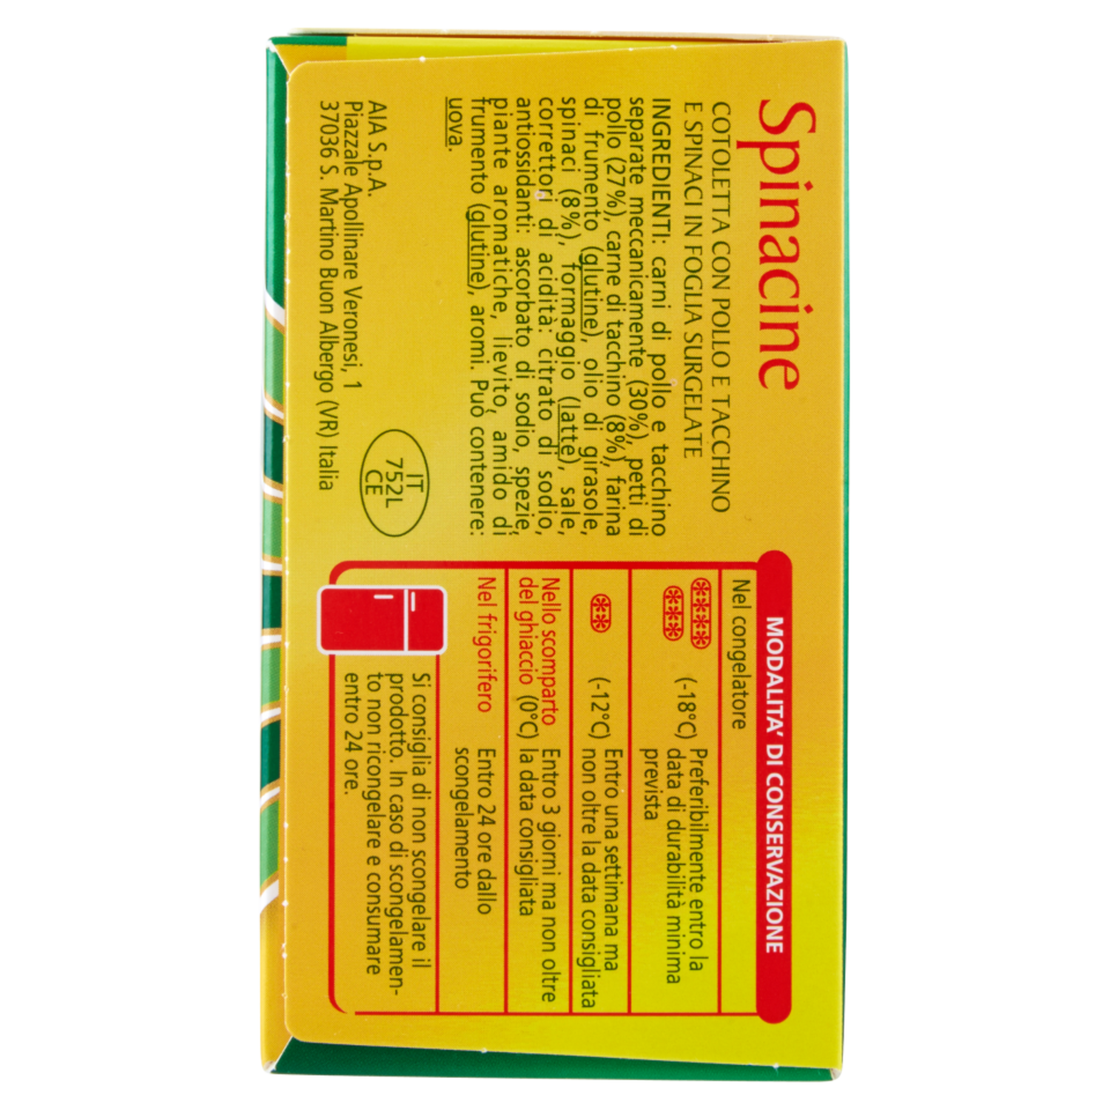
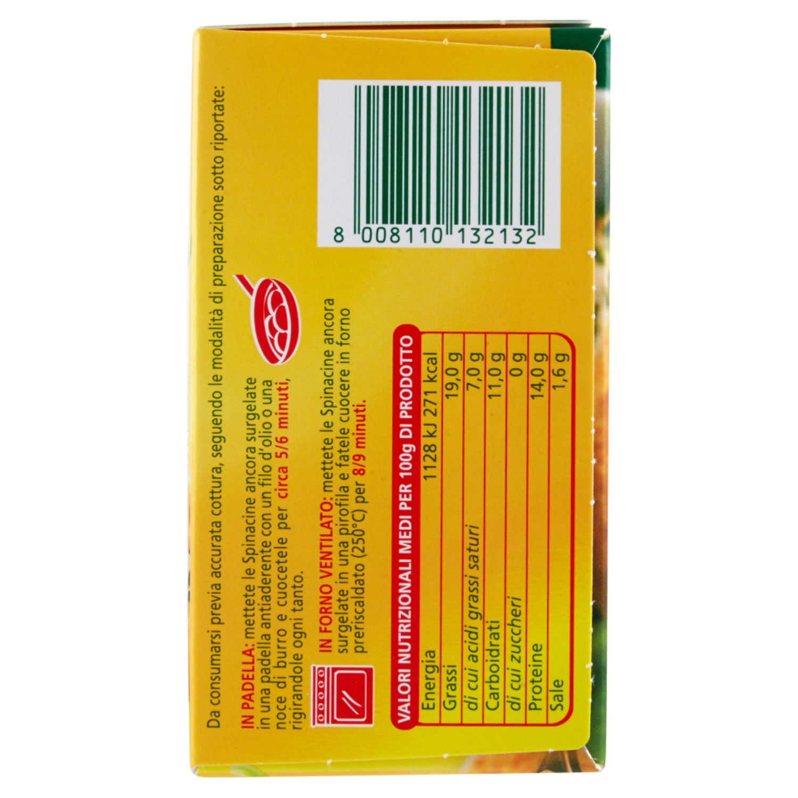

Slide 14
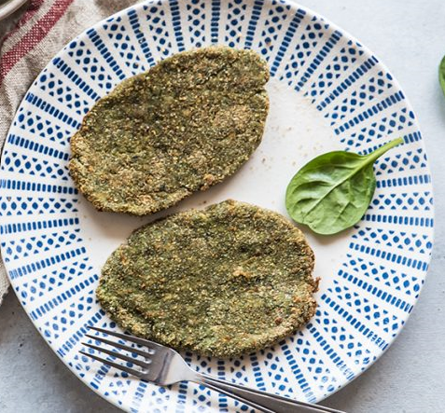
… chi fa da sé fa per tre!
Perché non pensare ad un’alternativa più salutare ma allo stesso tempo gustosa come le «spinacine» fatte in casa?
Ingredienti (4 persone)
350 g petto di pollo
150 g spinaci già puliti
1 uovo
30 g pangrattato
20 g parmigiano
1 cucchiaio e mezzo di olio extra-vergine di oliva
q.b. sale
Prepariamo, mettiamo in forno e otteniamo un
prodotto più sano e leggero con sole 191 kcal a persona
invece delle 250 kcal di quelle industriali!

Slide 15

Acquisti consapevoli:
PESCE
Il pesce dovrebbe essere consumato tra le 2 e le 3 volte alla settimana. Ha proteine più digeribili rispetto a quelle della carne. Preferiamo il pesce azzurro come sogliola, merluzzo, pesce spada, filetto di tonno (piuttosto che in scatola, preferiamo quello fresco, da cucinare entro 24h).
Osservate: dovrà avere branchie rosee, colore lucido e occhi sporgenti.
Il surgelato non è un nemico: permette di avere una scorta e risolvere velocemente un pasto, risparmiando tempo e lavoro in cucina! Acquistalo al termine della spesa e inseriscilo al più presto in freezer.

Slide 16
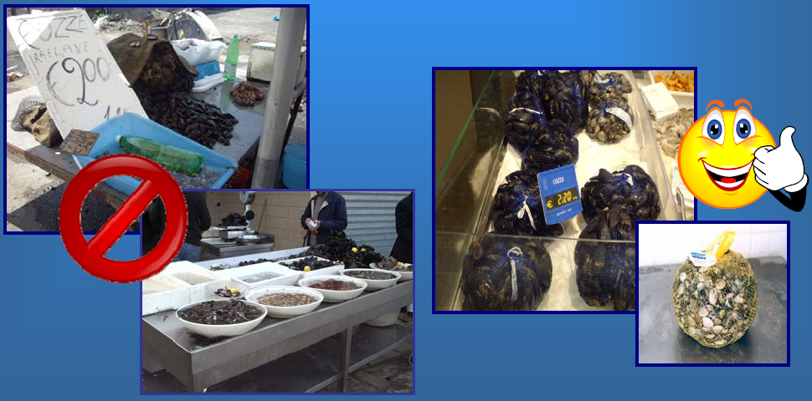
Acquisti consapevoli:
FRUTTI DI MARE
Devono essere venduti VIVI:
  in apposite confezioni (retine di nylon) destinate ad essere cedute come tali al consumatore o
  sfusi, prelevati dal venditore da grosse confezioni, in genere di circa 5/10 Kg, e comunque mai tenuti immersi in acqua.
Orsa Campania

Slide 17

Acquisti consapevoli:
LATTE E DERIVATI
Sono consigliate 2 porzioni al giorno di latte e derivati, preferibilmente a basso contenuto di grasso.
Il decreto Min. 9 dicembre 2016 afferma l’obbligo di riportare in etichetta l’origine del latte e del latte usato come ingrediente nei prodotti lattiero-caseari.
Yogurt: il loro consumo è utile, soprattutto se arricchito in probiotici. Evitate gli yogurt alla frutta, ricchi di zuccheri aggiunti, preferite invece lo yogurt bianco che potete addolcire con frutta tagliata a pezzi o un cucchiaino di miele.

Slide 18
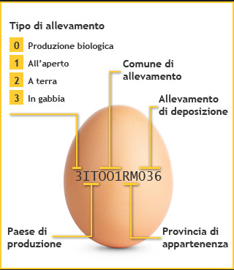
Come scegliere le UOVA?
Acquisti consapevoli:
uova biologiche: accesso quotidiano all’esterno, spazio di almeno 2,5 metri quadrati per gallina, nidi trespoli, lettiere, un massimo di dodici galline per metro quadrato al coperto, mangime biologico;
uova da allevamento all’aperto: accesso quotidiano all’aperto, spazio di almeno 2,5 metri quadrati per gallina, nidi, trespoli, lettiere, un massimo di dodici galline per metro quadrato al coperto;
uova da allevamento a terra: allevamento a terra senza gabbie ma in capannoni chiusi senza accesso all’esterno, un massimo di dodici galline per metro quadrato, nidi, trespoli e lettiere;
uova da allevamento in gabbia: allevamento intensivo in batteria, quattro o cinque galline per gabbia, spazio inferiore a un foglio di carta A4, assenza di nidi, trespoli e lettiere, impossibilità di esprimere comportamenti naturali, luce artificiale forzata e taglio del becco per evitare il cannibalismo.
La legge fissa la scadenza entro 28giorni dalla deposizione ma è consigliato il consumo 8-10 giorni prima essendo un alimento molto sensibile.

Slide 19

Acquisti consapevoli:
Olio EVO
Condimento che non dovrebbe mai mancare nel carrello della nostra spesa da poter aggiungere a crudo, ma con moderazione, alle nostre pietanze e che, a differenza di condimenti di origine animale come il burro o lo strutto, contiene nella sua componente insaponificabile alcune sostanze preziose quali polifenoli, vitamine e fitosteroli.
Non a caso è un pilastro della Dieta Mediterranea, patrimonio dell’UNESCO.
Leggete bene le etichette: le proprietà dell’olio extra-vergine di oliva non sono le stesse di un olio d’oliva!

Slide 20

Il sale? Meglio se iodato

Slide 21
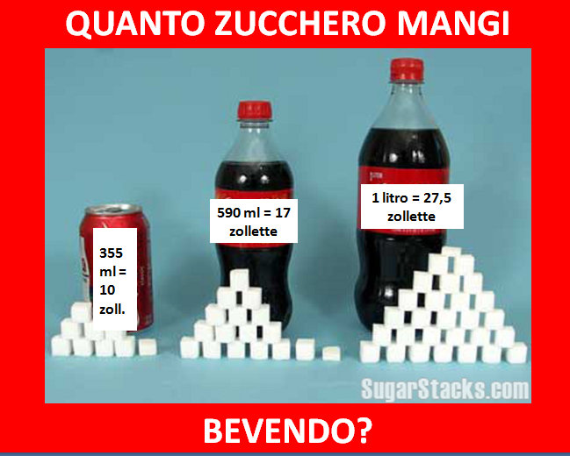

Slide 22
L’ETICHETTA…. è la carta di identità dell’alimento
NOME DEL PRODOTTO
NOME E SEDE DEL PRODUTTORE E CONFEZIONATORE
PAESE D’ORIGINE E LUOGO DI PROVENIENZA
ELENCO DEGLI INGREDIENTI
SCADENZA o TMC
TABELLA NUTRIZIONALE
PESO NETTO
MODALITÀ DI CONSERVAZIONE ED USO
NUMERO DI LOTTO DI PRODUZIONE (RINTRACCIABILITA’)

Slide 23
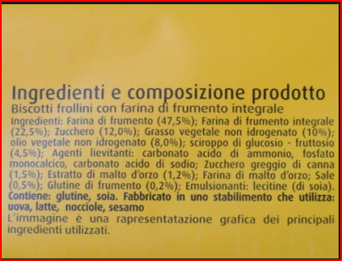
Gli ingredienti, questi sconosciuti!
La prima cosa da sapere per svolgere una spesa consapevole è che gli ingredienti sono riportati, in etichetta, mediante un ordine decrescente (da quello presente in maggior quantità a quello presente in minor quantità).
In grassetto o segnati tramite asterisco, inoltre, ritroveremo gli allergeni in quanto esiste una lista di 14 prodotti in grado di scatenare reazioni avverse in determinati soggetti sensibili che, se presenti in un prodotto, devono obbligatoriamente essere evidenziati in etichetta.

Slide 24
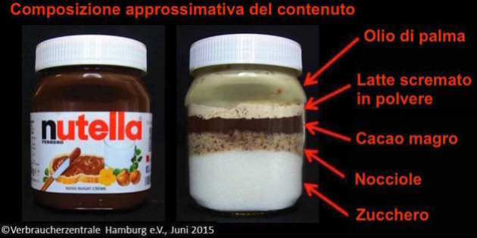

Slide 25
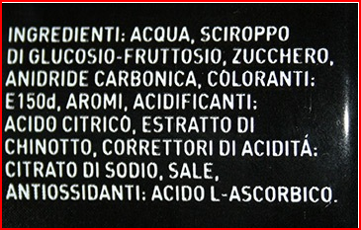
L’etichetta riportata ci mostra, tra i primi ingredienti,
lo sciroppo di glucosio-fruttosio.
Si tratta di un prodotto, ottenuto chimicamente, molto adoperato dalle Industrie alimentari perché ha un potere dolcificante maggiore dello zucchero da tavola ed essendo in forma liquida, sottoforma di sciroppo, è più economico e facile da usare.
Diversi studi hanno evidenziato che questo componente crea dipendenza ed è uno dei fattori che maggiormente favoriscono l’obesità.
Ecco perché è importante leggere attentamente le etichette ed essere informati sugli ingredienti ed additivi presenti nei prodotti in modo tale da poter prendere le proprie scelte con consapevolezza.

Slide 26
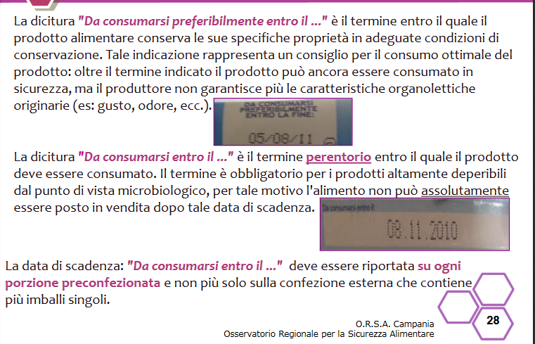
Differenza tra TMC e Data di scadenza

Slide 27
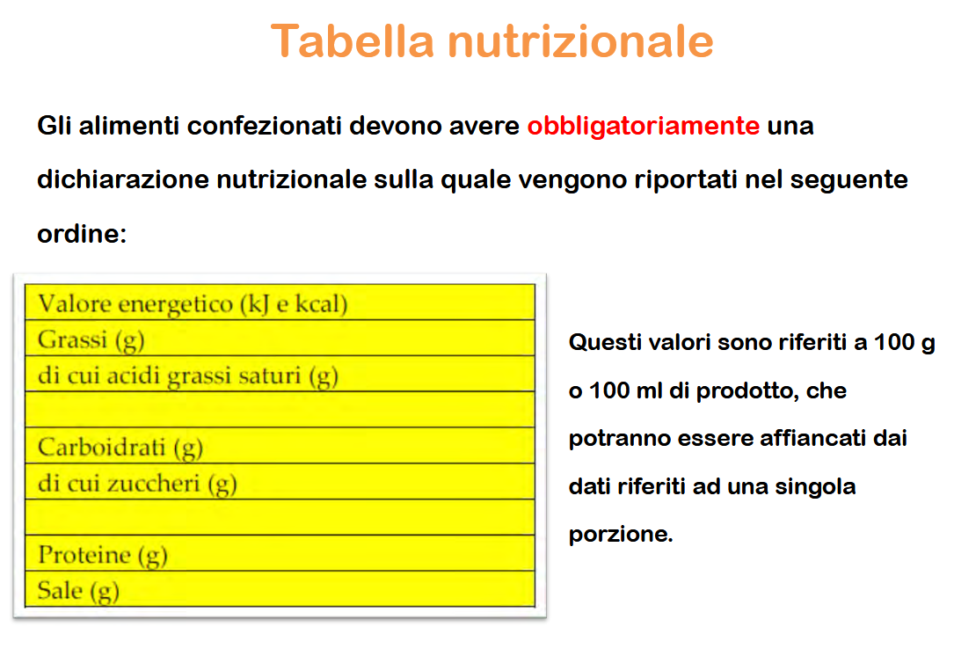

Slide 28
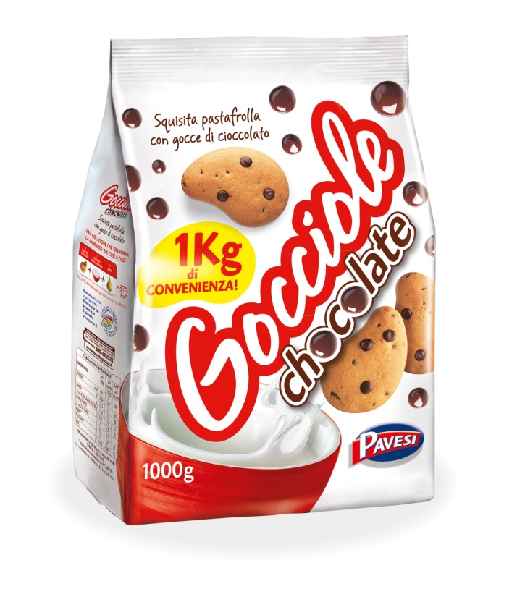
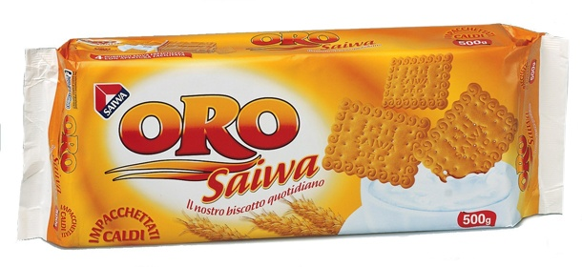
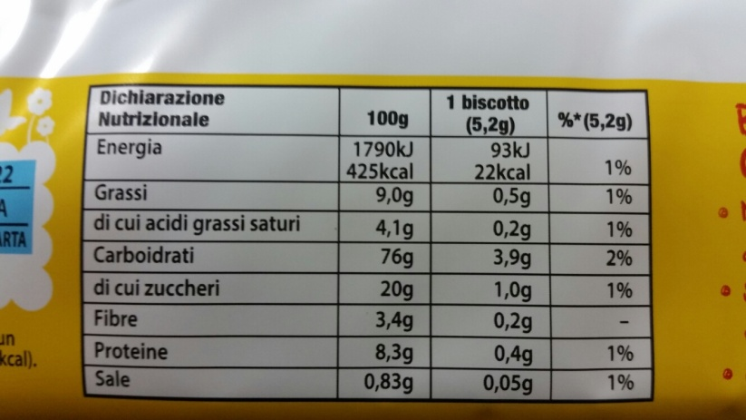
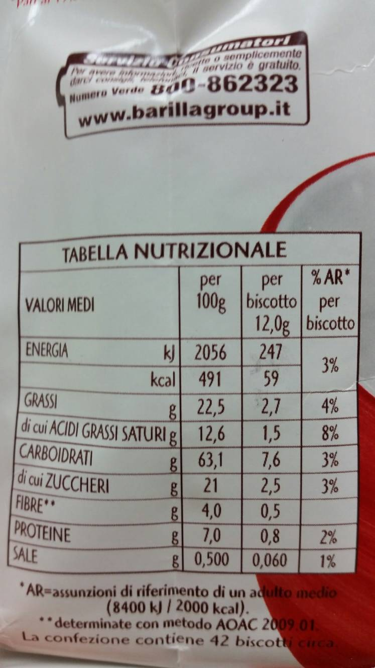
BISCOTTI A CONFRONTO………

Slide 29


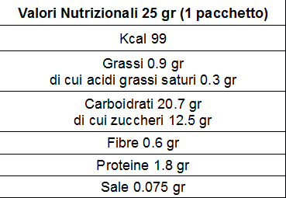
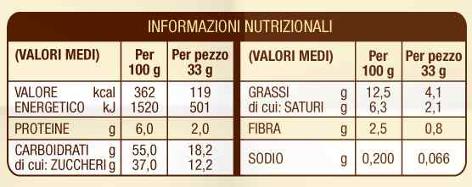
MERENDE A CONFRONTO ……………….

Slide 30

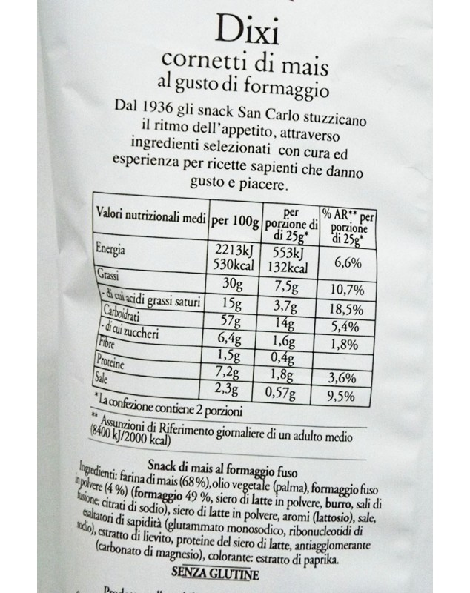

Slide 31

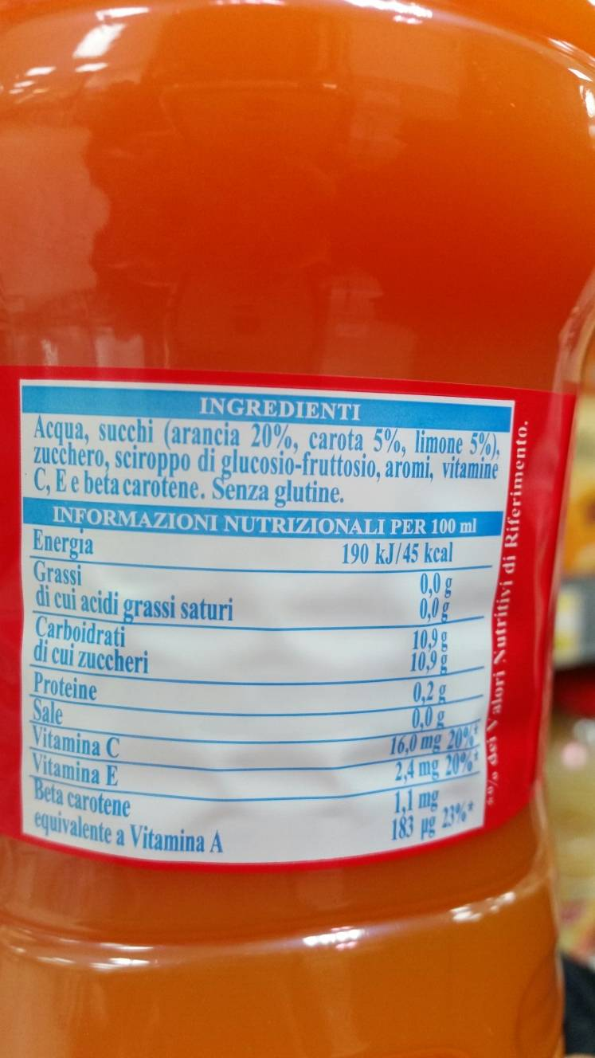

Slide 32
Calorie nascoste
Prodotto | Calorie | equivalente a
lattina di coca cola o aranciata | 140 | 160 g di pesce
1/2 scatola di Pringles | 550 | una porzione grande di pasta e ragù
4 caramelle | 10 | 400 g di spinaci
2 pacchetti di crackers | 220 | 2 fette di pane
2 cioccolatini | 100 | 350 g di carote
2 cucchiaini rasi di Nutella | 160 | 100 g di carne arrosto

